Slide 1
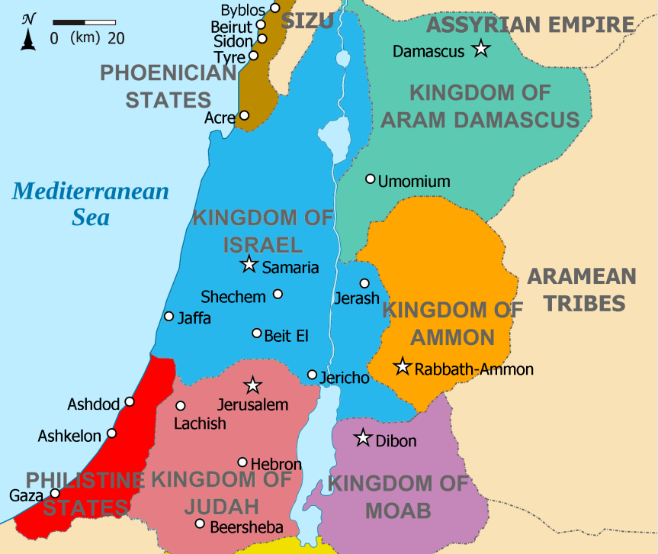

Slide 2
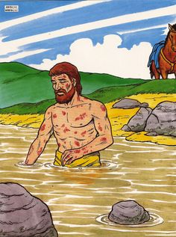
Christenen als verbindingsdienst
De God van Israël werkt bottom-up
Naämans afgang
Naämans terugkeer
Conclusie: God werkt bottom-up…

Slide 4
Christenen als verbindingsdienst
De God van Israël werkt bottom-up
Naämans afgang
Naämans terugkeer
Conclusie: God werkt bottom-up…

Slide 5
Christenen als verbindingsdienst
De God van Israël werkt bottom-up
Naämans afgang
Naämans terugkeer
Conclusie: God werkt bottom-up…

Slide 6
Christenen als verbindingsdienst
De God van Israël werkt bottom-up
Naämans afgang
Naämans terugkeer
Conclusie: God werkt bottom-up…
Hoog of laag?
In de kerk van niet van belang!
Daarom: voel je nooit te min
Durf uitnodigend te zijn voor anderen

Slide 7
Ik geloof in God de Vader, groot in wijsheid en in macht, die de hemel en de aarde door Zijn Woord heeft voortgebracht, die de mens als kroon van de schepping naar Zijn beeld geschapen heeft en nog in Zijn grote liefde alles draagt en aanzien geeft. WK 304 (bew.); wijs "Vreugde, vreugde louter vreugde“ (Beethoven) of LB73 293 (Wat de toekomst brenge moge)

Slide 8
Ik geloof in Jezus Christus, ’s Vaders ééngeboren Zoon, mens geworden om ons mensen, lijdend onze smaad en hoon; die gestorven aan de zonde opstond ter rechtvaardiging en ten hemel is gevaren waar Hij alle macht ontving.

Slide 9
Ik geloof de Heilige Geest, die God als Gids gegeven heeft en een kerk die_in alle tijden enkel op Zijn adem leeft. Ik geloof de schuldvergeving en ook de herrijzenis. Ik geloof een eeuwig leven dat in God geborgen is.

